Slide 1


Case Study Mini Project Data Analyst

Slide 2
Latar Belakang
Pada pembuatan dashboard ini, saya menggunakan dataset Northwind. Dataset Northwind menggambarkan database milik suatu perusahaan fiktif yang bernama Northwind Traders dimana perusahaan ini bergerak dalam bidang eksport import makanan.

Slide 3
Business Goal
Menganalisis performa Northwind Traders dalam performa penjualan maupun transaksi export import.
Dashboard ini ditujukkan untuk tim marketing ataupun sales.

Slide 4
Pemilihan Jenis Chart

Slide 5
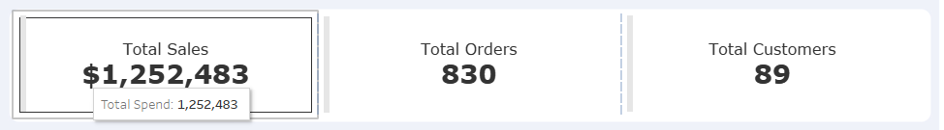
Pada info diatas, saya memilih menggunakan informasi dalam bentuk teks karena ingin memudahkan dalam melihat performa penjualan, yaitu total sales, total order, juga total customer yang sudah pernah bertransaksi

Slide 6
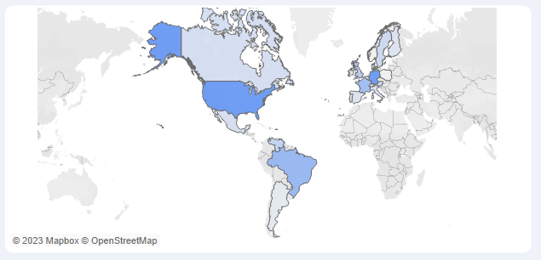
Pada chart diatas, saya menggunakan map chart karena tujuannya ingin menunjukkan persebaran transaksi dari tiap negara, dan itu cocok menggunakan map chart.

Slide 7
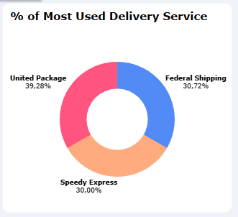
Pada chart diatas, saya menggunakan donut chart karena ingin melihat proporsi jasa pengiriman mana yang paling banyak digunakan dalam persentase. Karena jasa pengiriman yang tersedia hanya tiga (tidak terlalu banyak), maka cocok menggunakan donut char

Slide 8
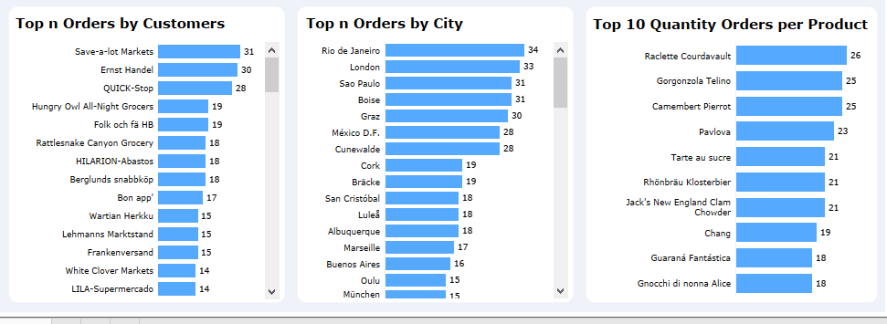
Pada chart diatas, saya menggunakan bar chart (horizontal bar chart) karena ingin melihat total order untuk setiap kategori (customer, city, dan product). Karena tiap kategori memiliki jumlah yang banyak, maka chart yang paling cocok yaitu barchart.

Slide 9
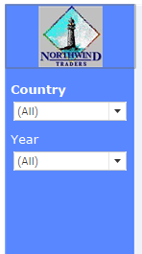
Pada dashboard ini terdapat beberapa interactive ability (filter) yang dapat digunakan, yaitu Country dan juga Year. Jadi kita dapat melakukan filtering dashboard berdasarkan negara dan juga tahun transaksi.

Slide 10
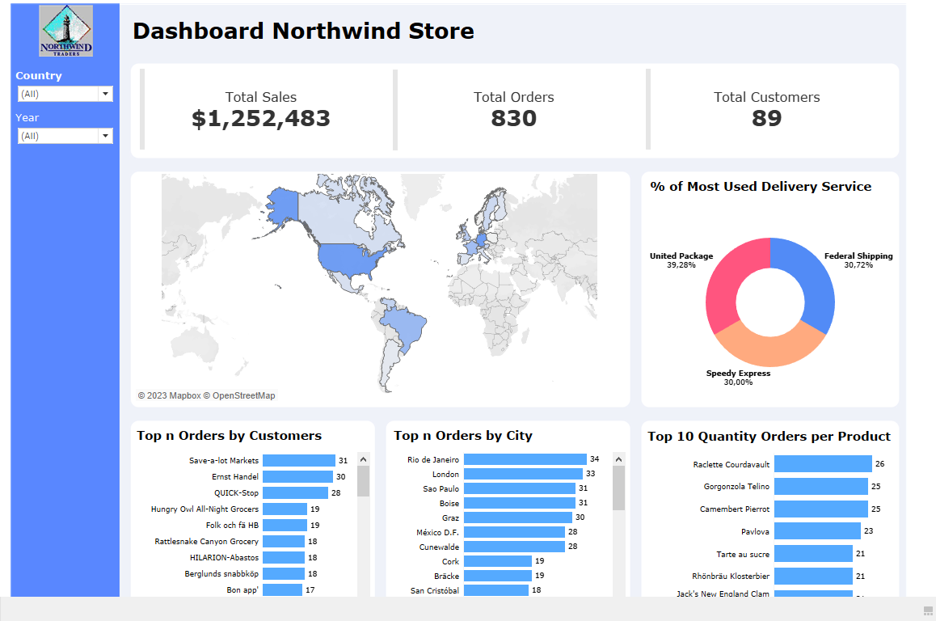
Pada dashboard ini saya memilih mengguanakn color palette dengan warna primer biru. Tidak ada alasan khusus untuk pemilihan warna ini (sesuai dengan selera saya). Tetapi secara konsisten saya menggunakan warna biru untuk setiap elemen.

Slide 11
Metrik-metrik yang saya gunakan dalam dashboard ini yaitu sales (spending), orders, dan juga jumlah customer yang sudah bertransaksi. Metrik ini umum digunakan dalam melakukan monitoring performa penjualan. Adapun metrik-metrik tersebut dilakukan aggregasi berdasarkan produk, negara, kota, jasa pengiriman yang digunakan, dan customer.

Slide 12
Terima Kasih

